Slide 1
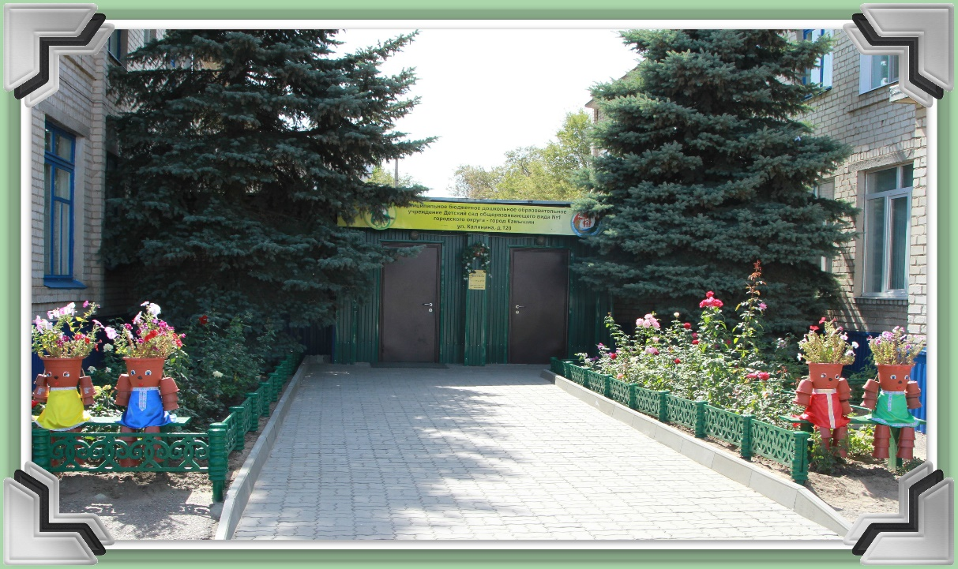
Муниципальное бюджетное дошкольное образовательное учреждение Детский сад № 1
городского округа – город Камышин
Экспериментальная площадка Федерального государственного автономного учреждения
«Федеральный институт развития образования»
2017г.

Slide 2
Знакомство с примерной образовательной программой дошкольного образования «Миры детства»

Slide 3
«МИРЫ ДЕТСТВА»
это программа
психолого-педагогической поддержки позитивной
социализации и индивидуализации детей
ПРОГРАММА РАЗРАБОТАНА НА ОСНОВЕ:
Конвенции ООН о правах ребенка
Конституции Российской Федерации
Закона «Об образовании в Российской Федерации»
Федерального государственного образовательного стандарта дошкольного образования

Slide 4
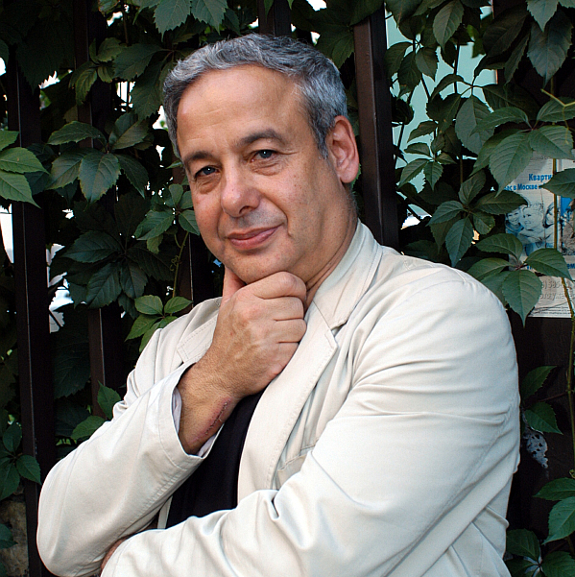
Научный руководитель:
Асмолов Александр Григорьевич
Авторский коллектив:
Веннецкая О.Е., ДороновС.Г., Доронова Т.Н.,
Ремезова Л.А., Рунова М.А., Тарасова Н.В.,
Хайлова Е.Г., Якобсон С.Г.

Slide 5
Цель программы «Миры детства» - обеспечение эмоционального благополучия и положительного отношения детей к себе, к другим людям, к миру, их полноценное развитие в следующих сферах:
социально-коммуникативной;
познавательной;
речевой;
художественно-эстетической;
физической.

Slide 6
Программа «Миры детства» включает три раздела:
целевой;
содержательный;
организационный.
Целевой раздел программы включает:
пояснительную записку;
планируемые результаты освоения программы.

Slide 7
ПОЯСНИТЕЛЬНАЯ ЗАПИСКА
раскрывает цели и задачи реализации программы, которые заключаются в обеспечении эмоционального благополучия и положительного отношения детей к миру, к себе и к другим людям и их полноценного развития в следующих сферах:
социально-коммуникативной;
познавательной;
речевой;
художественно-эстетической;
физической.

Slide 8
ПЛАНИРУЕМЫЕ РЕЗУЛЬТАТЫ ОСВОЕНИЯ ПРОГРАММЫ
ребёнок
овладевает основными культурными способами деятельности (сюжетной игрой, игрой с правилами, продуктивной и познавательно-исследовательской деятельностью),
положительно относится к окружающему,
миру и самому себе,
хорошо владеет устной речью,
способен к волевым усилиям и может следовать социальным нормам поведения и правилам в разных видах деятельности.

Slide 9
В СОДЕРЖАТЕЛЬНОМ РАЗДЕЛЕ ПРОГРАММЫ ПРЕДСТАВЛЕНЫ:
содержание совместной деятельности взрослого с детьми;
в семье и в детском саду при реализации различных культурных практик;
направления поддержки детской активности;
создание предметно-пространственной среды как средства активизации свободной самостоятельной деятельности детей;
особенности взаимодействия педагогического коллектива с семьями воспитанников.

Slide 10
Содержание совместной деятельности взрослого с детьми заключается в осуществлении следующих культурных практик:
сюжетной игры;
игры с правилами;
продуктивной деятельности;
познавательно-исследовательской деятельности;
чтении художественной литературы.

Slide 11
Поддержка взрослым детской активности в направлении развития:
– творческой инициативы;
– инициативы как целеполагания и волевого усилия;
– коммуникативной инициативы;
– познавательной инициативы.

Slide 12
ПРЕДМЕТНО-ПРОСТРАНСТВЕННАЯ СРЕДА СОДЕРЖИТ:
материалы для сюжетной игры (ролевые атрибуты (игрушки-персонажи), предметы оперирования и маркеры игрового пространства);
материалы для игры с правилами (игры на физическую компетенцию, игры на удачу и умственную компетенцию);

Slide 13
ПРЕДМЕТНО-ПРОСТРАНСТВЕННАЯ СРЕДА СОДЕРЖИТ:
материалы для продуктивной деятельности (для рисования, аппликации, лепки и синтетических видов продуктивной деятельности);
материалы для познавательно-исследовательской деятельности
(объекты для исследования в действии, образно-символический
и знаково-символический материал).

Slide 14
В программе «Миры детства»
для реализации различных культурных
практик представлено единое содержание
совместной деятельности взрослых
(родителей и педагогов) с детьми.

Slide 15
ДЛЯ СОВМЕСТНОЙ ДЕЯТЕЛЬНОСТИ ВЗРОСЛЫХ С ДЕТЬМИ В СЕМЬЕ
разработан специальный дидактический материал
«Детский календарь», который обеспечивает единство
образовательного пространства семьи и детского сада.
Благодаря дидактическому материалу «Детский
календарь» совместная деятельность взрослых и детей
в семье и в детском саду представляет целостный и
неразрывный образовательный процесс.

Slide 16
В Программе предлагаются конкретные средства, которые ранее не использовались в образовательных программах или применялись эпизодически:
1) Образовательный процесс в Программе строится на партнерских отношениях взрослого и ребенка;
2) Программа предполагает возможность отбора содержания образования с учетом интересов ребенка. При таком условии деятельность в рамках образовательного процесса, с одной стороны, приобретает для ребенка смысл, а с другой – обеспечивает его всестороннее развитие в соответствии с требованиями Стандарта.

Slide 17
В Программе предлагаются конкретные средства, которые ранее не использовались в образовательных программах или применялись эпизодически:
3) Предметно-пространственная среда рассматривается как важное средство образования, она организуется на основе научно-обоснованных принципов.
4) Программа предусматривает регулярную и целенаправленную образовательную деятельность не только в детском саду, но и в семье.

Slide 18
идея построения образовательной деятельности в детском саду на основании партнерских отношений;
принципы классификации содержания образования;
общая концепция онтогенеза игры в дошкольном детстве и ряд отдельных методик развития сюжетной игры и игры с правилами;
педагогическая диагностика представлены в Программе на основании работ Н.А. Коротковой.

Slide 19
Желаем успехов
в воспитании наших детей!

